Slide 1
Dinamikai modellek a biológiában XII. gyakorlat
Juhász János
juhja@digitus.itk.ppke.hu
Hartdégen Márton
hartdegenmarton@gmail.com

Slide 2
Hindmarsh-Rose neuron modell I.
Egyszerűsített Hodgkin-Huxley modell – membránpotenciál változásának leírása kísérleti adatok alapján (1 neuronra)
x(t): membránpotenciál (dimenziómentes)
A következő két változó az ion áramlást írja le ioncsatornákon keresztül:
y(t): (spiking variable) nátrium és kálium ion áramlás „gyors” ioncsatornákon keresztül
z(t): (bursting variable) egyéb ionok áramlása „lassú” ioncsatornákon keresztül
=> 3 nemlineáris ODE
Notes:
Membránpotenciál: A membrán két oldala között fennálló potenciálkülönbség, megegyezés szerint a külsõ tér potenciálját nullának tekintve. A ~-t a különféle ionoknak a membrán két oldala közötti egyenlõtlen megoszlása hozza létre. Az ionmegoszlás kialakításában az ioncsatornáknak és az ionpumpáknak van meghatározó szerepük.
Burst: Gyors akcióspotenciál-sorozat, amelyet hosszabb "csend" követ. Az egyes akciós potenciálok között a membránpotenciál nem tér vissza a nyugalmi értékre. Az egyedi akciós potenciáloknál hatékonyabb információ-átadást és szinkronizációt tesz lehetõvé.
Spike: tüske – 1 akc. pot.
Sodium – Na
Potassium - Ka

Slide 3
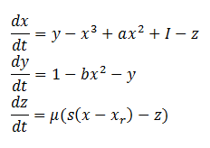
Hindmarsh-Rose neuron modell II.
A matematikai modell:
ahol I a neuronra eső feszültség (-10 és 10 között) és µ a 10⁻³ nagyságrendű
Speciális paraméterbeállítás mellett kaotikus viselkedést mutat.

Slide 4
Lorenz* rendszer (1960)
Sekély réteg folyadék: alulról fűtjük, fentről hűtjük
Egyszerűsített időjárási áramlási modell atmoszférikus áramlás:
Bizonyos paraméterbeállítások mellett kaotikus viselkedést mutat (rho>24.74) – lyukkártyás gép
Feltételezzük hogy a paraméterek pozitívak.
Notes:
Edward Norton Lorenz (1917-2008) – matematikus és meteorológus
Különös attraktorok + pillangóhatás
Munka meggyorsítására MÁR KISZÁMOLT feladatot ellenőrizvén 6 tizedesjegy pontosság helyett ,,csak” 3-al ellenőrzött – teljesen más eredmény
- természeti rendszerek is ilyenek, adott egy alapdinamika, de nagyon érzékeny a kezdeti feltételekre
„Lorenz leszögezte, hogy az időjárás és a légkör viselkedése kaotikus, ami azt jelenti, hogy viselkedésük hosszú távú előrejelzése lehetetlen, aminek a korlátja nem az előrejelzéshez használt számítógépek vagy egyéb eszközök kezdetlegessége, hanem ez maga a rendszer alaptulajdonsága.”

Slide 5
Köszönjük a(z egész éves) figyelmet!

Slide 6
Matlab® kiegészítés I.
figure
grid on/off
for i = 1:0.1:10 end
if/else
plot()
ylim
xlim
title()
waitforbuttonpress
pause

Slide 7
Matlab® kiegészítés II.
Bela = zeros(1,10)
eig()
max()
abs()
length()
mesh()
imagesc()
caxis()
odeset()

Slide 8
Matlab® kiegészítés III.
[X,Y] = meshgrid(x,y) replicates the grid vectors x and y to produce a full grid.
equation= @(t,y) [y(2); y(1)]; y(1) = x, y(2) = y, bal oldal dx/dt ; jobb oldal dy/dt
[t,y]=ode45(equation, [t₀,t_{max}][X_{init},Y_{init}]); több ode solver is választható, elsőnek ezt próbáljuk
figure creates figure graphics objects. Figure objects are the individual windows on the screen in which the MATLAB software displays graphical output.
plot(x,y,how…)
subplot(m,n,p) (m*n re osztja a figure-t, p. pozícióba/tartományba, etc.))
contour(X,Y,Z), contour(X,Y,Z,n), and contour(X,Y,Z,v) draw contour plots of Z using X and Y to determine the x- and y-axis limits.

Slide 9
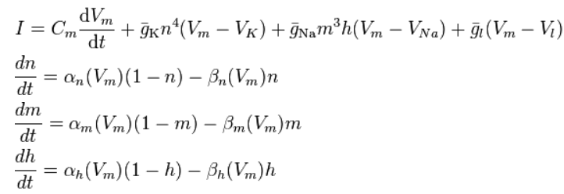
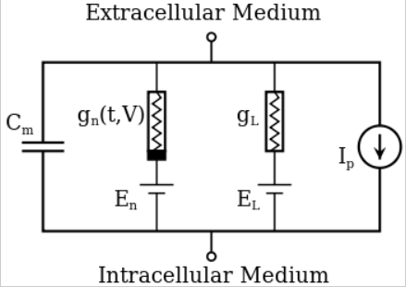
Hodgkin-Huxley modell
I – áramerősség
α_{n} és β_{n} – mért eredmények
g_{n} – vezetőképesség max. értéke
n,m és h 0-1 közötti értékek

